Slide 1
PRIX LITTÉRAIRE
DES LYCÉENS, APPRENTIS ET STAGIAIRES
DE la RÉGION Île-De-FRANCE

Slide 2
Zaatar, un recueil poétique de Sofia Karampali Farhat

Slide 3
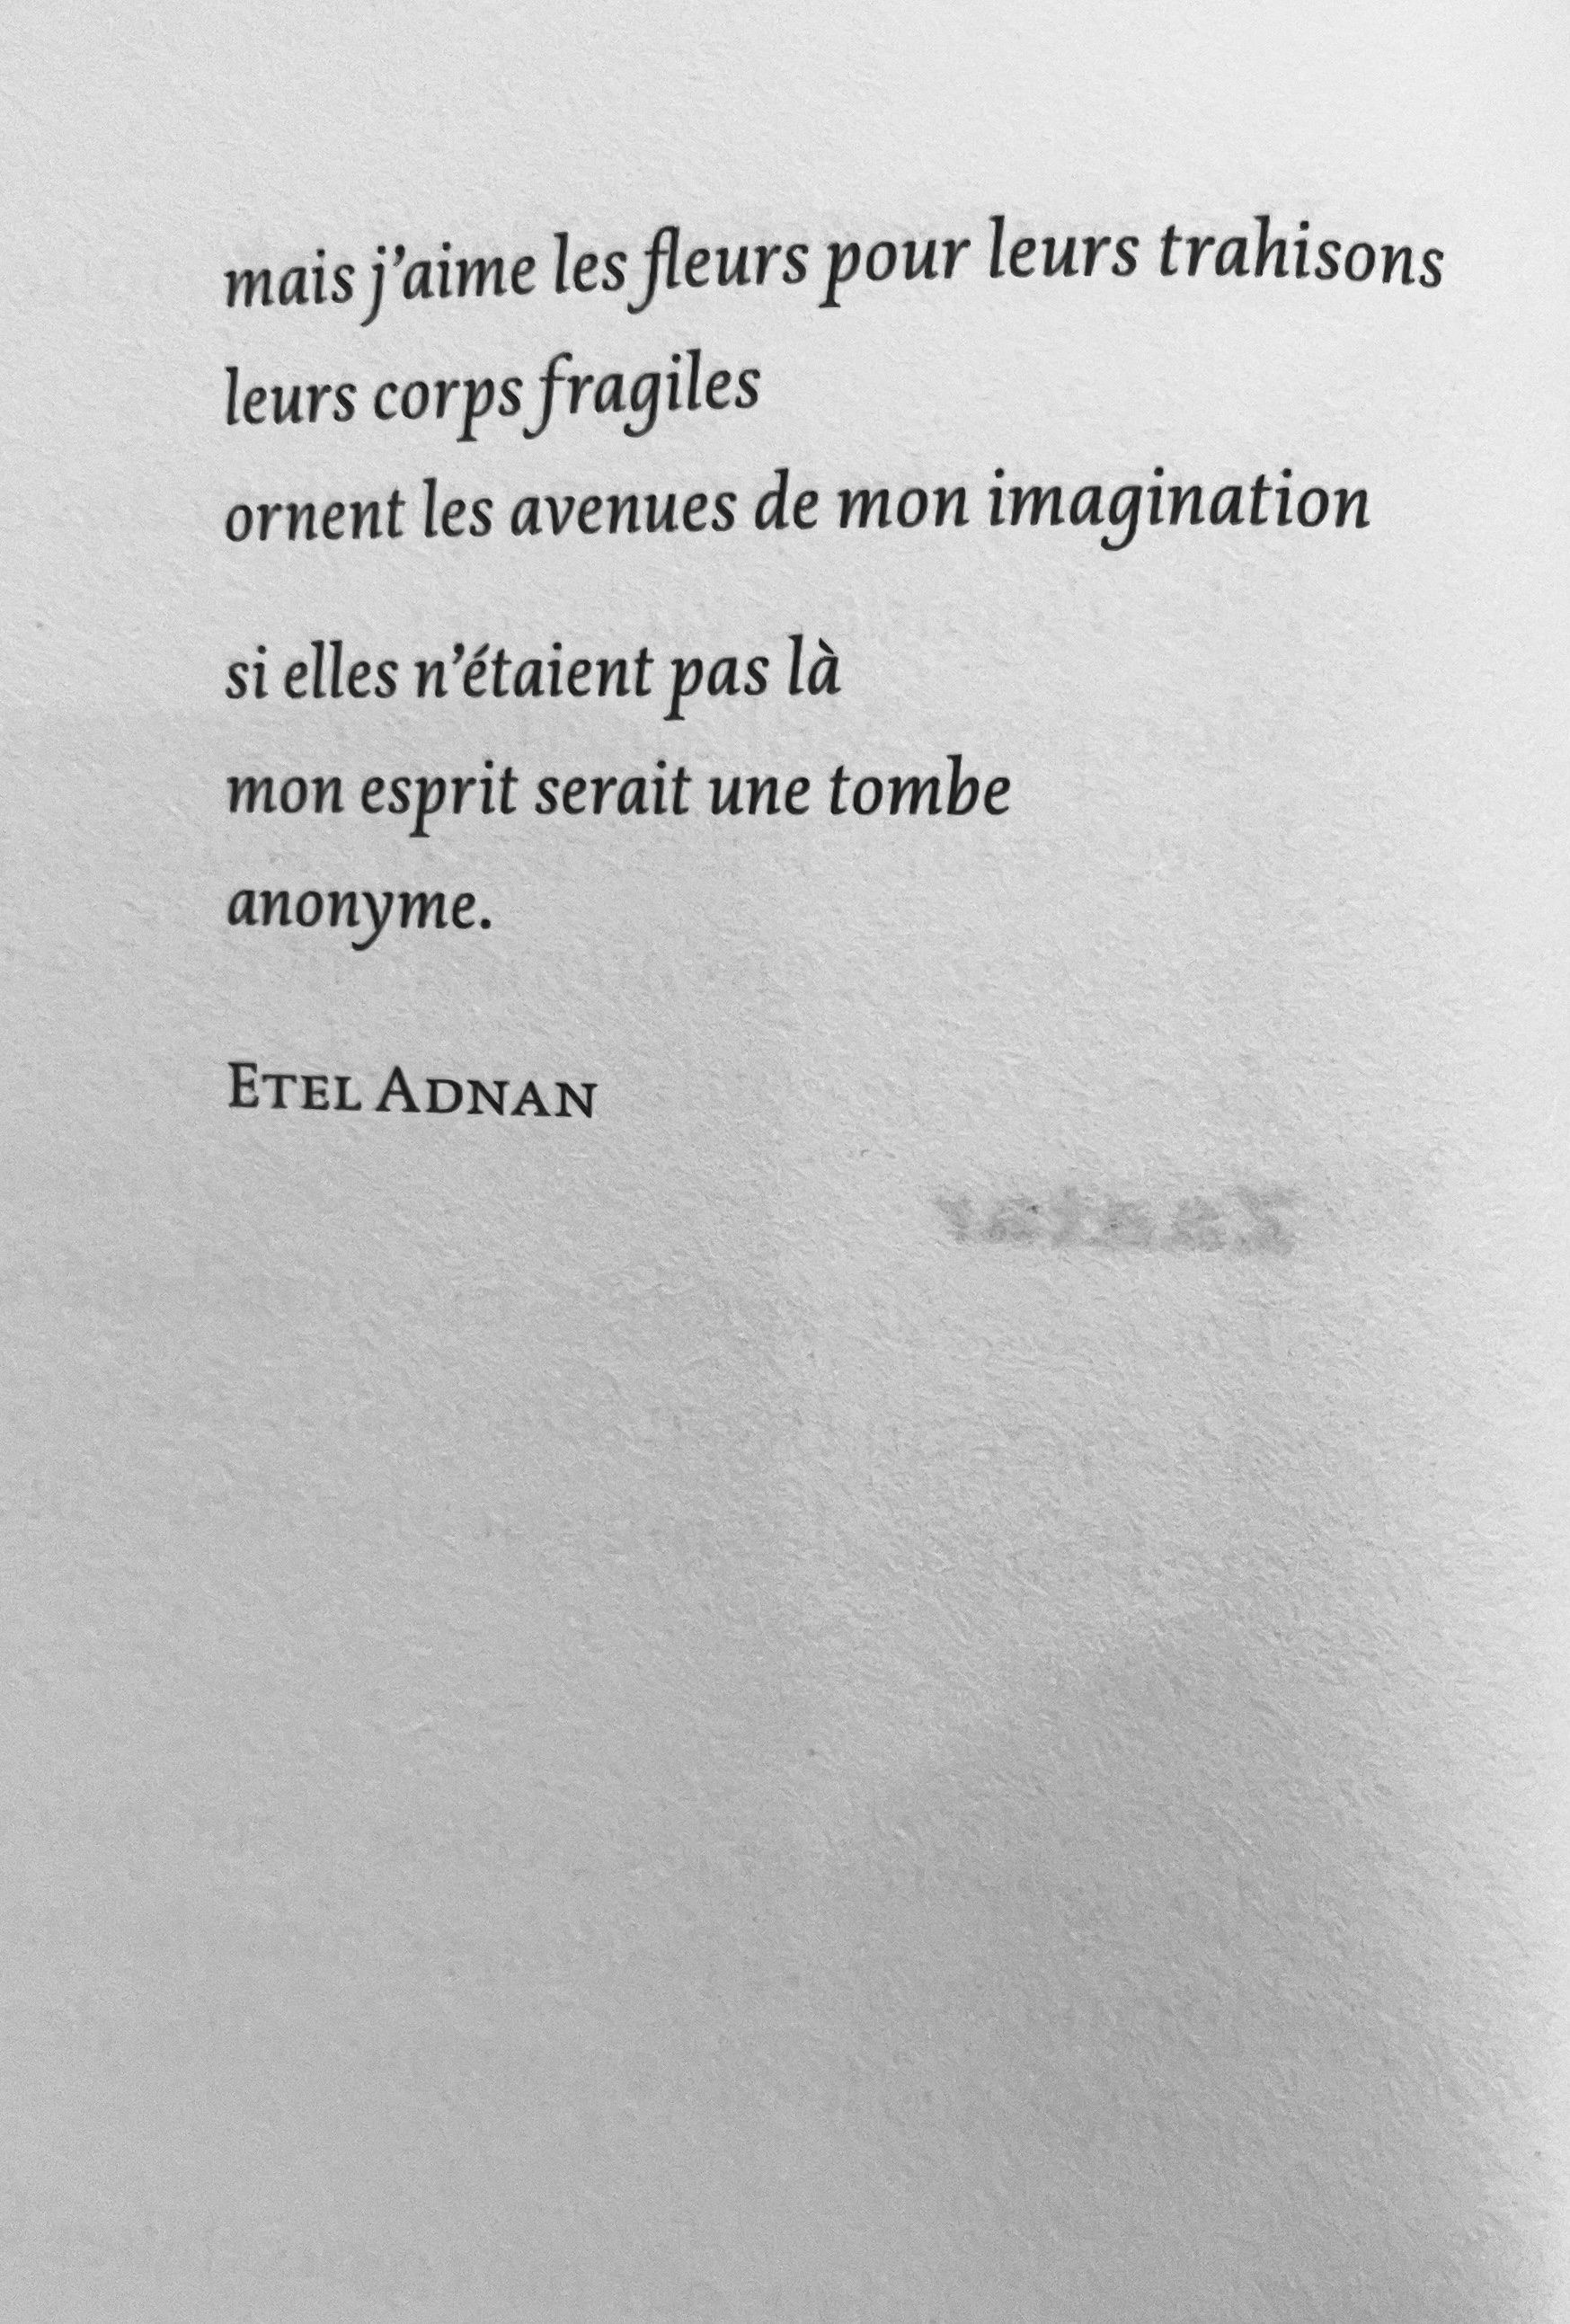
Zaatar, un recueil poétique de Sofia Karampali Farhat

Slide 4
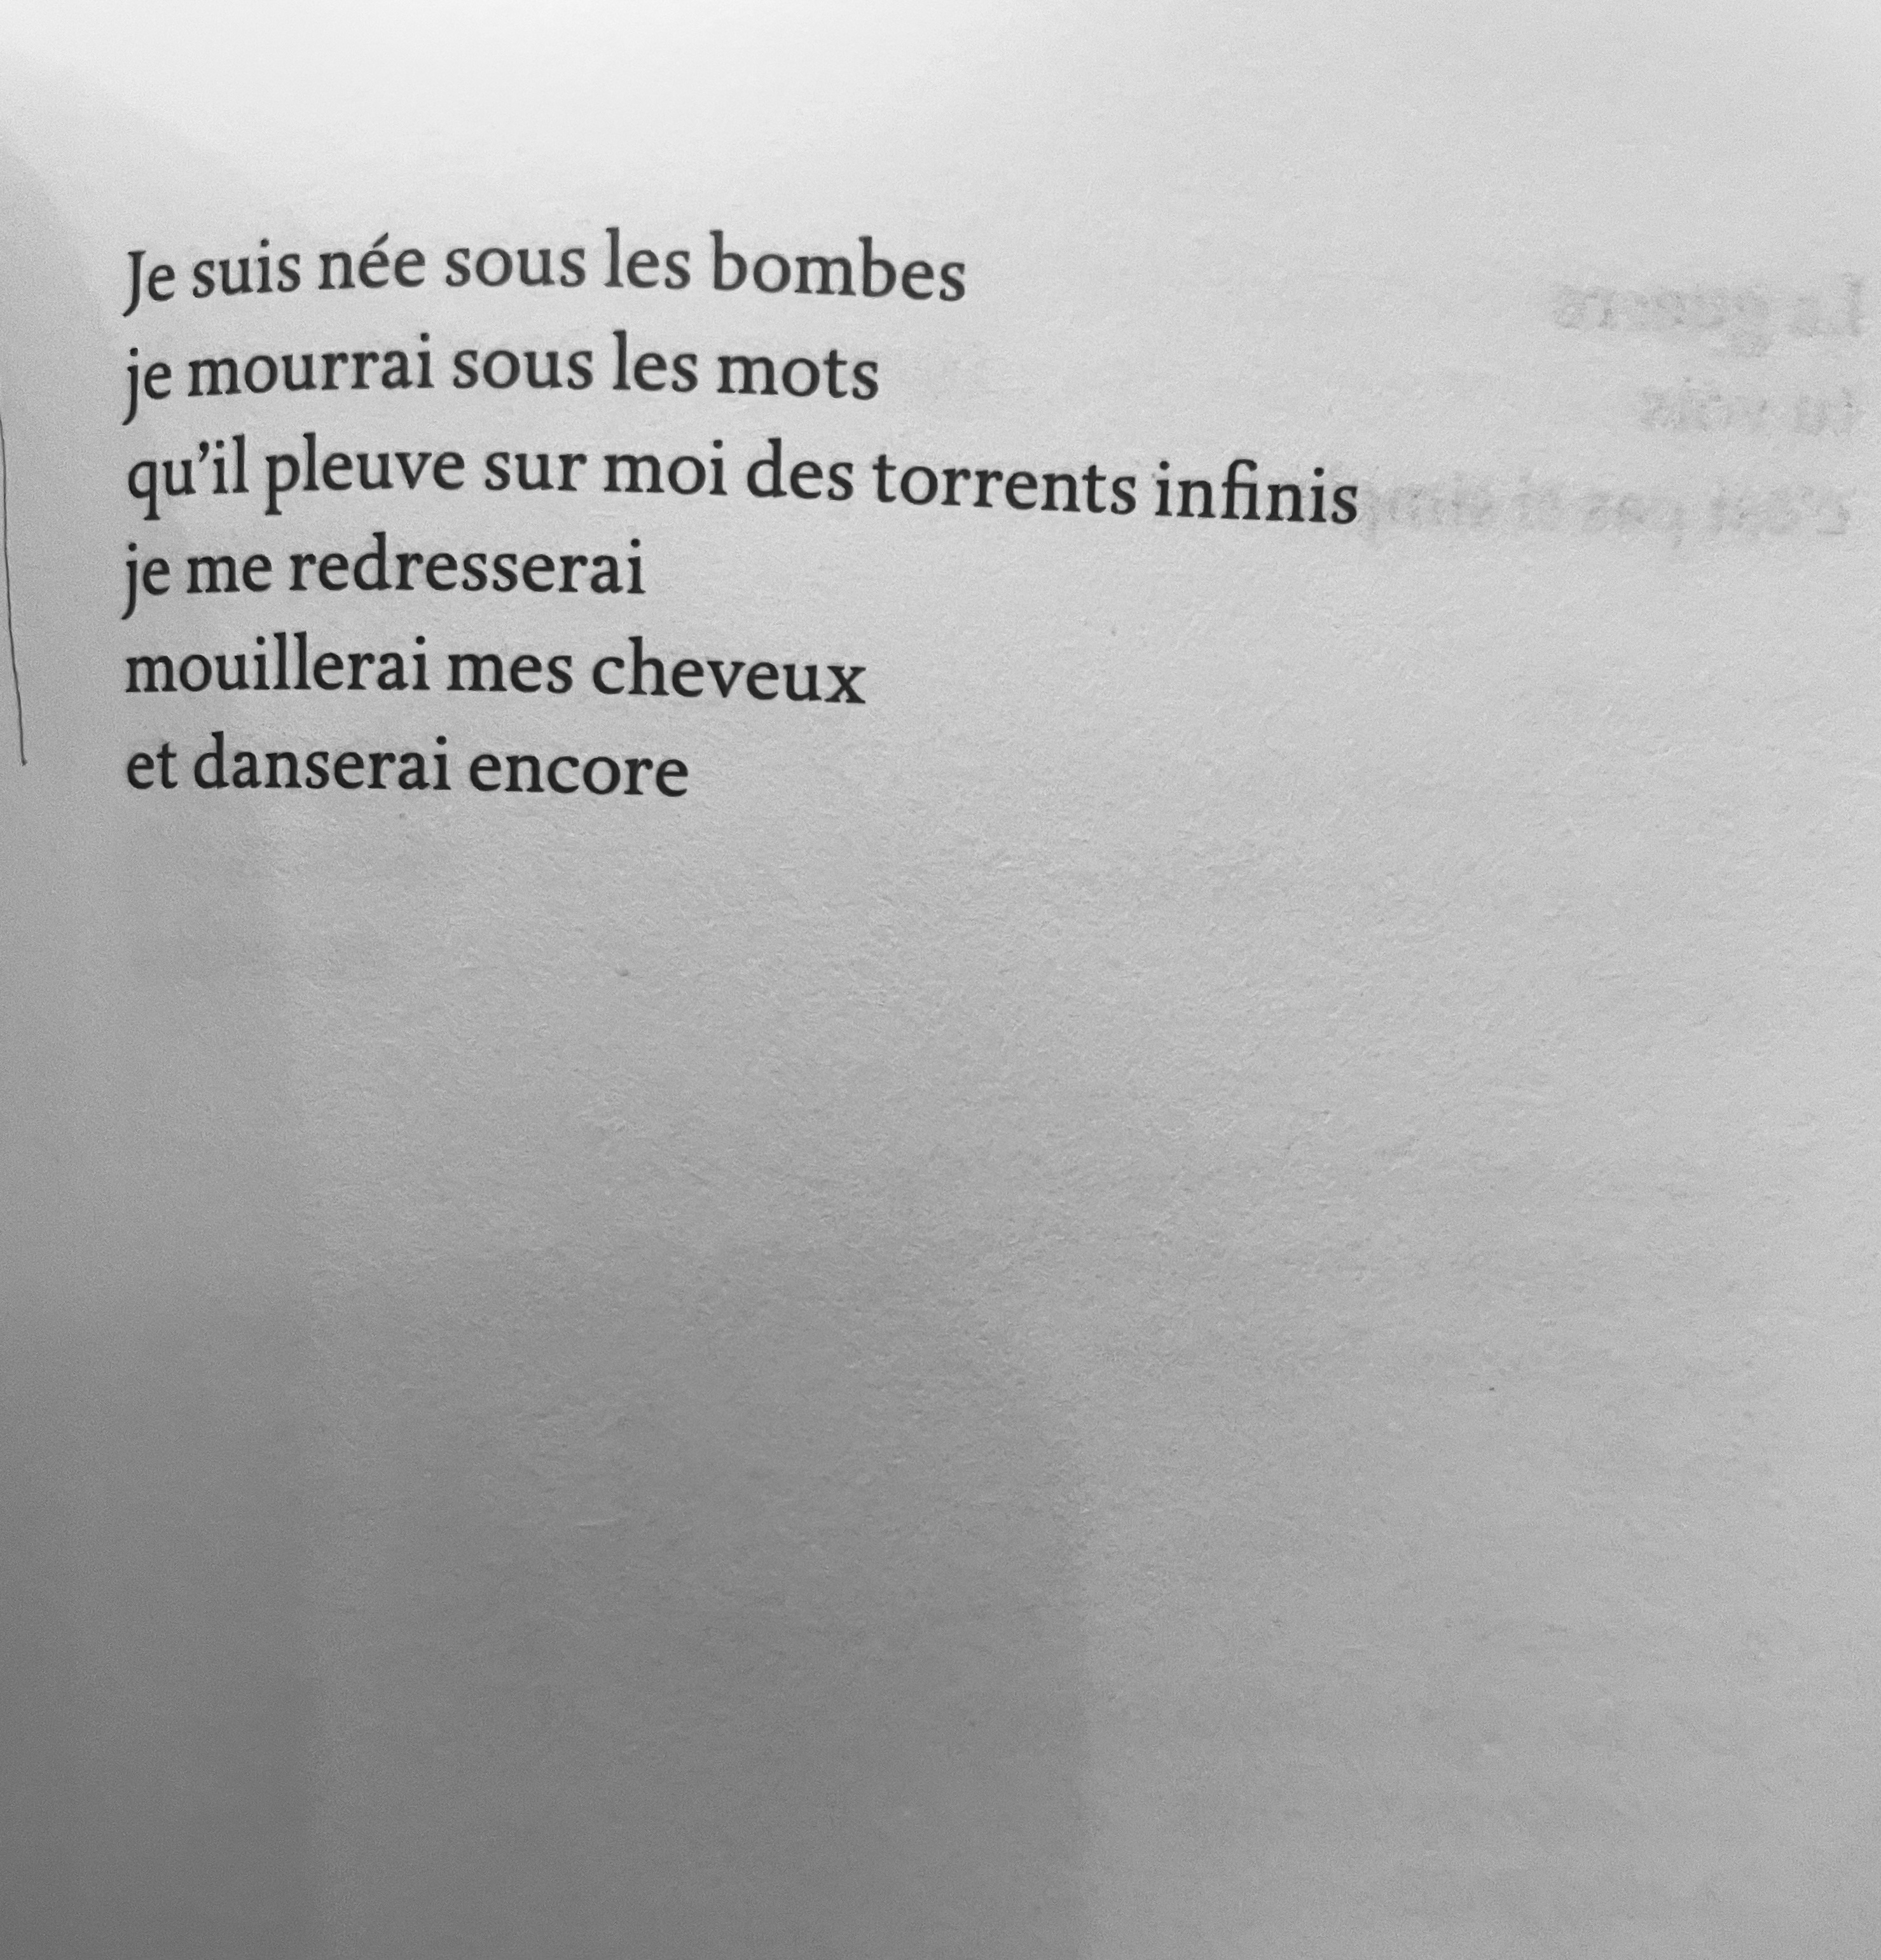
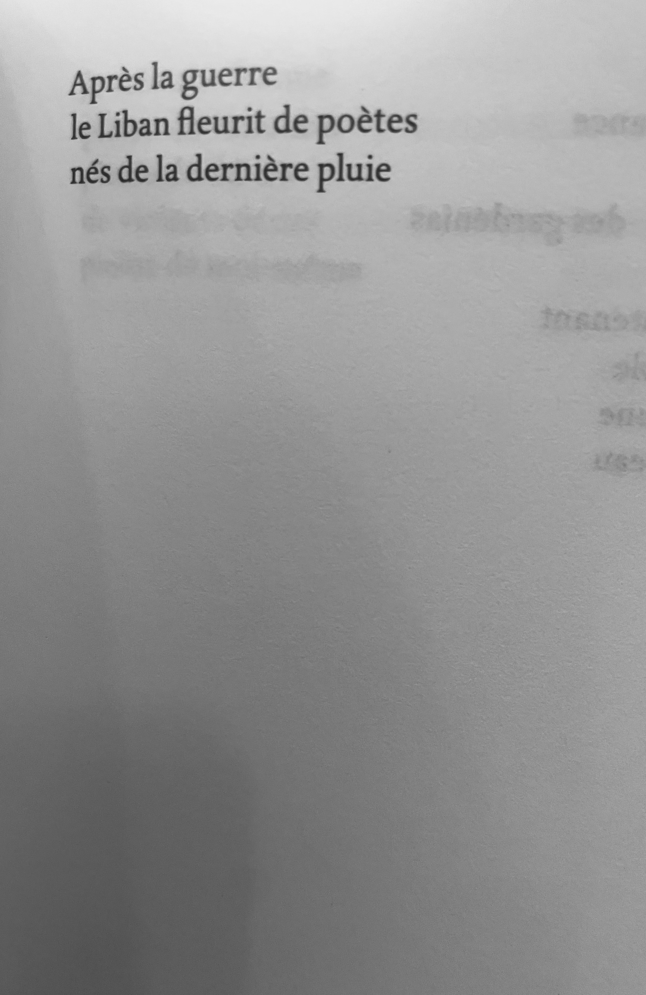
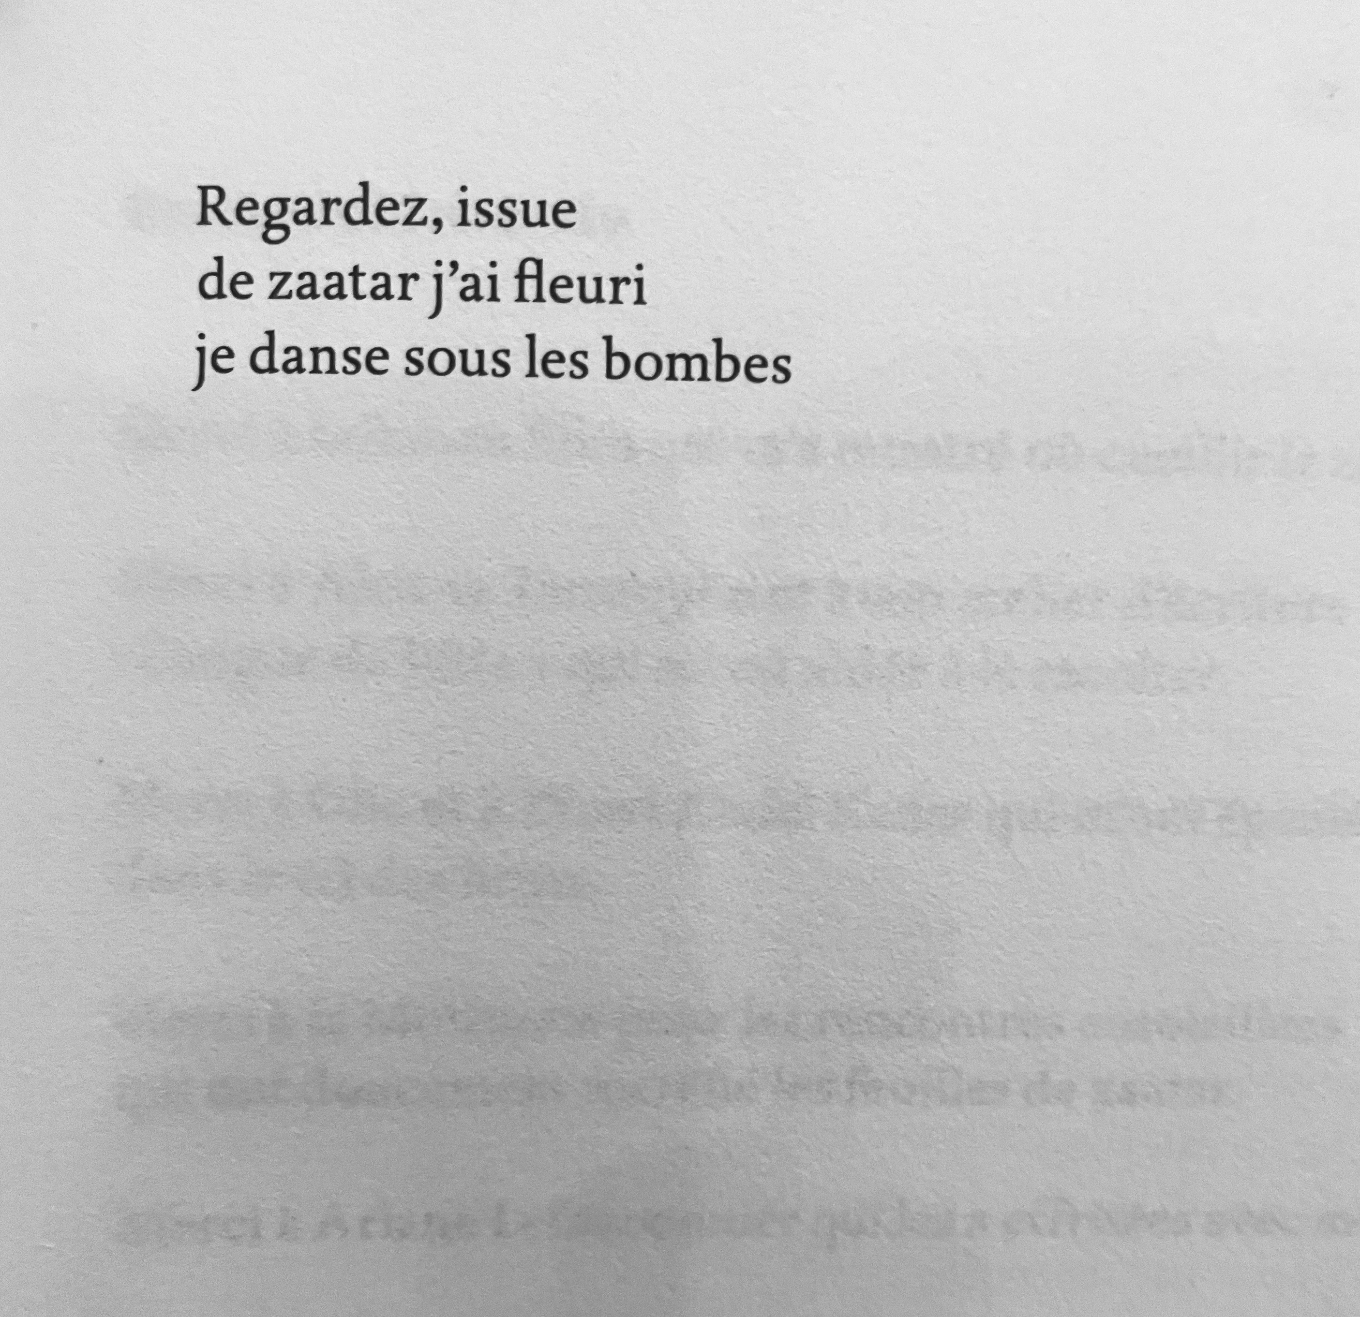
Zaatar, un recueil poétique de Sofia Karampali Farhat

Slide 5
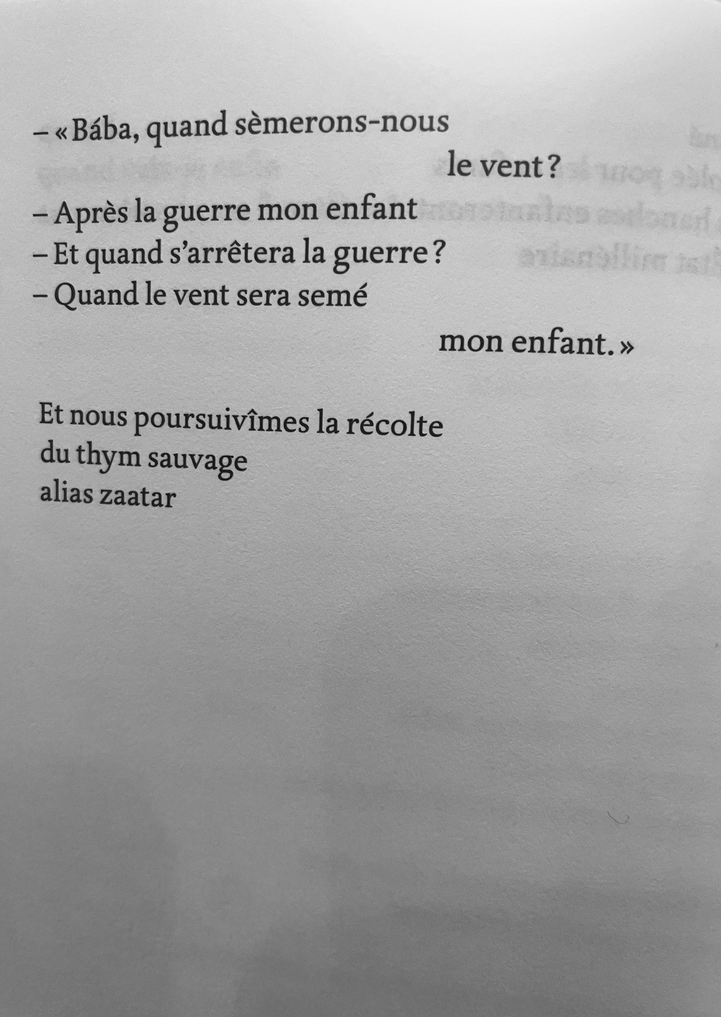
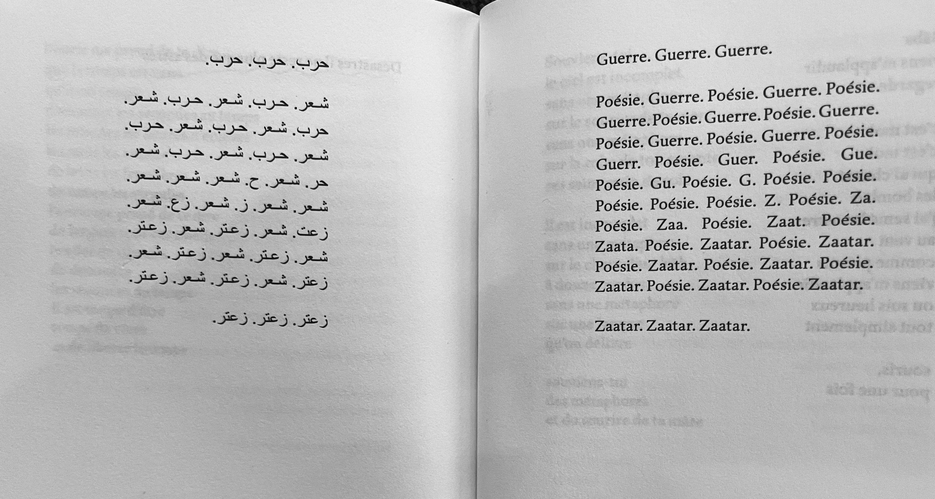
Zaatar, un recueil poétique de Sofia Karampali Farhat

Slide 6
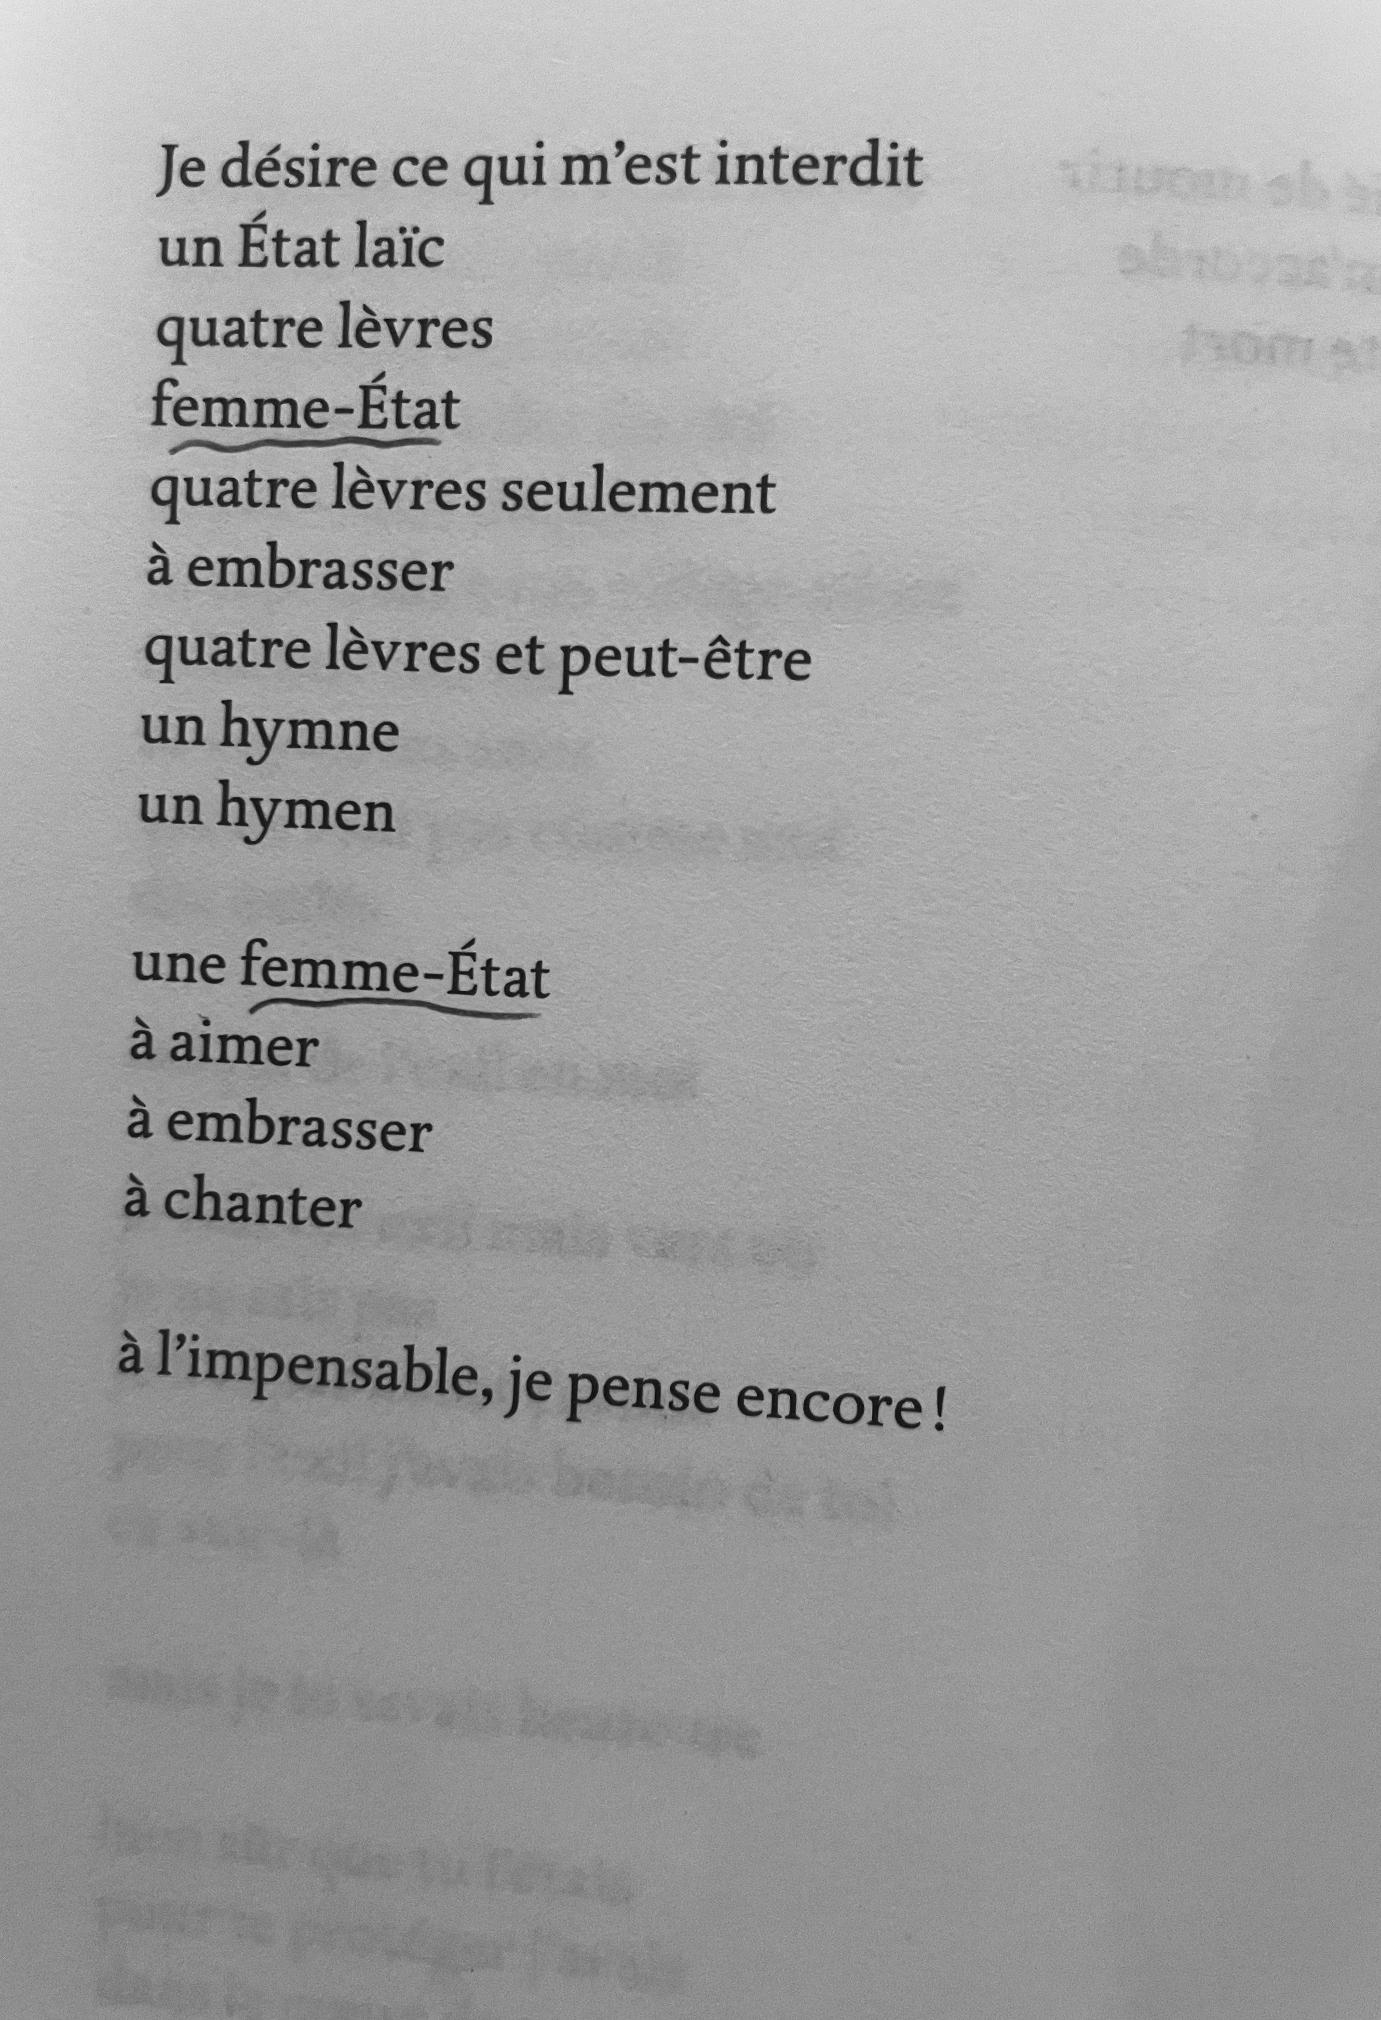
Zaatar, un recueil poétique de Sofia Karampali Farhat

Slide 7
Pistes d’activités pour rendre compte de sa lecture de l’œuvre
à l’oral / à l’écrit
Activité orale : lecture expressive d’un extrait au choix de l’élève
2) Activité écrite : expliquer le titre du recueil en s’appuyant sur des extraits précis
3) Prolongement possible : L’intime est-il politique ?
Pour aborder le contexte de la guerre de 34 jours entre Israël et le Hezbollah (2006) :
https://enseignants.lumni.fr/fiche-media/00000001122/2006-la-guerre-de-34-jours-entre-israel-et-le-hezbollah.html

Slide 8
La Distinction, Tiphaine Rivière
librement adapté du livre de Pierre Bourdieu

Slide 9
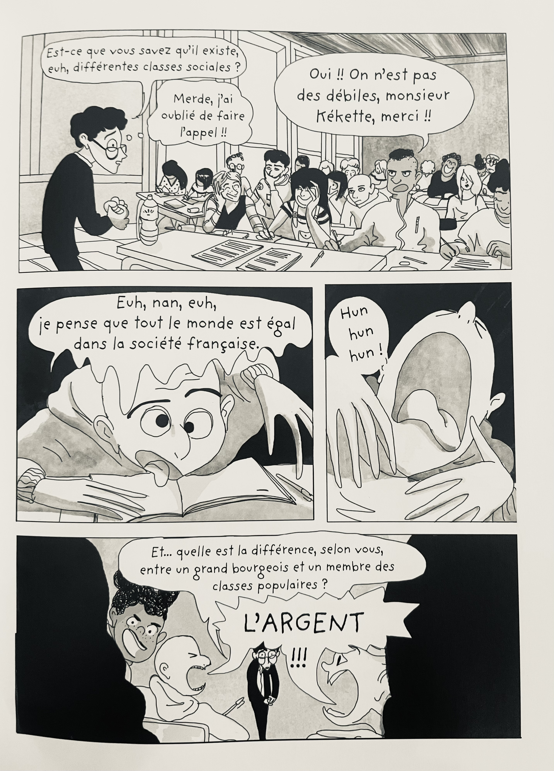
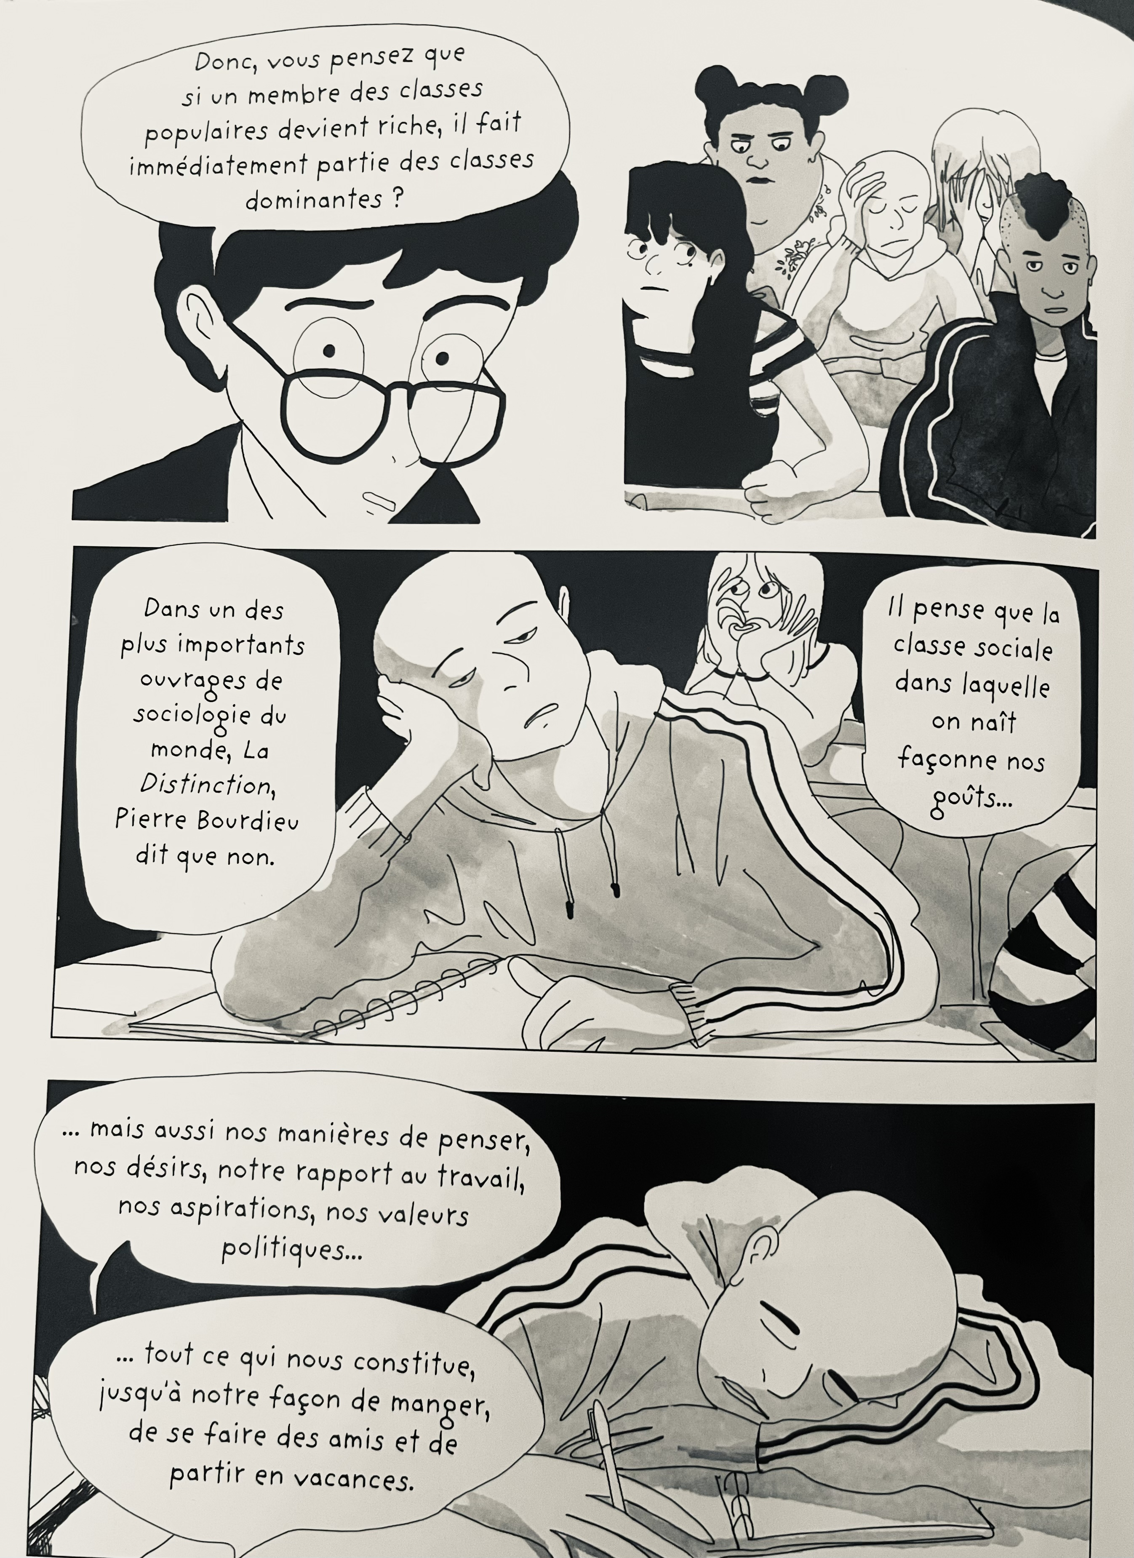
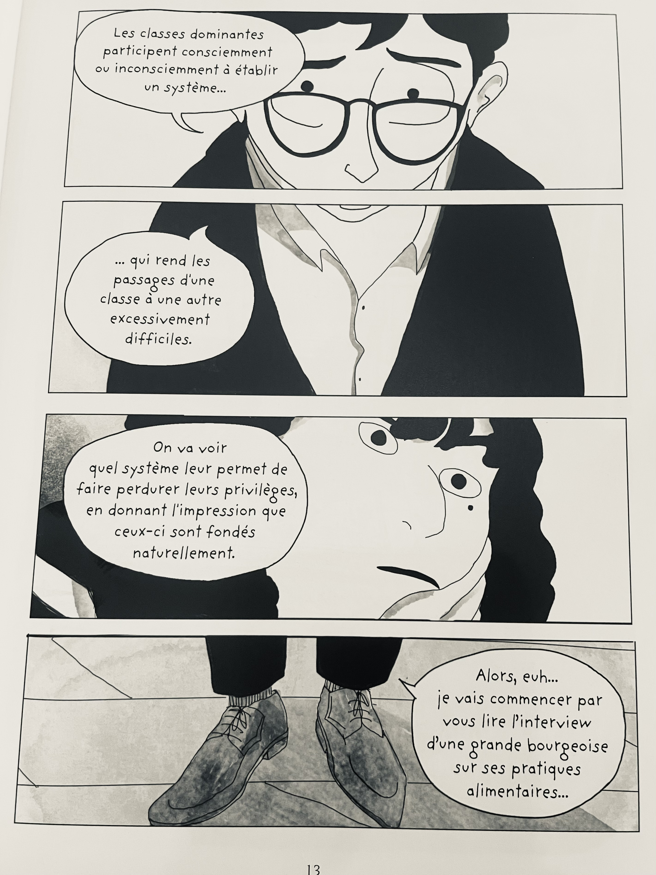
La Distinction, Tiphaine Rivière
librement adapté du livre de Pierre Bourdieu

Slide 10
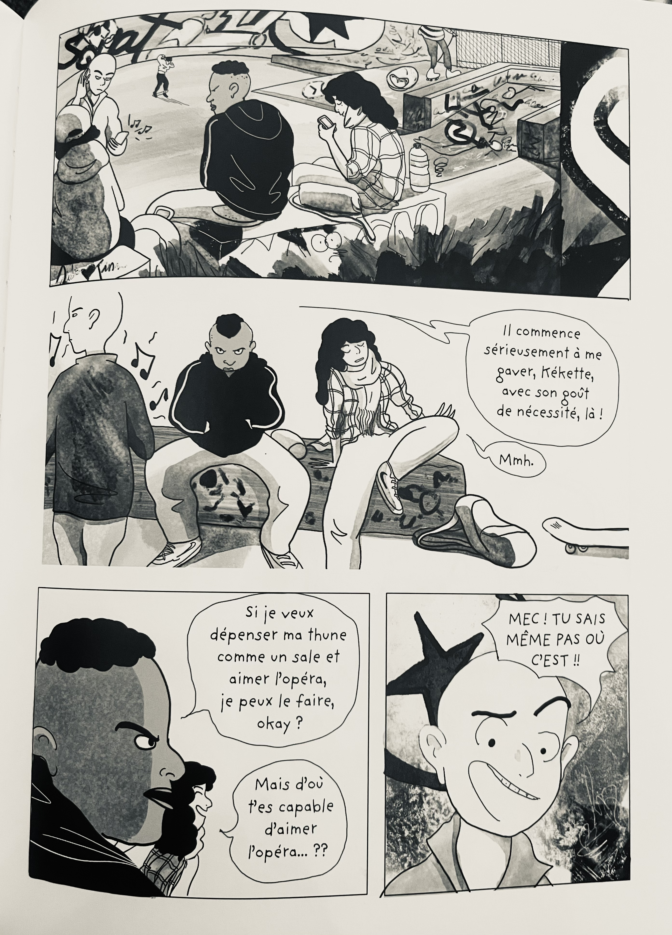
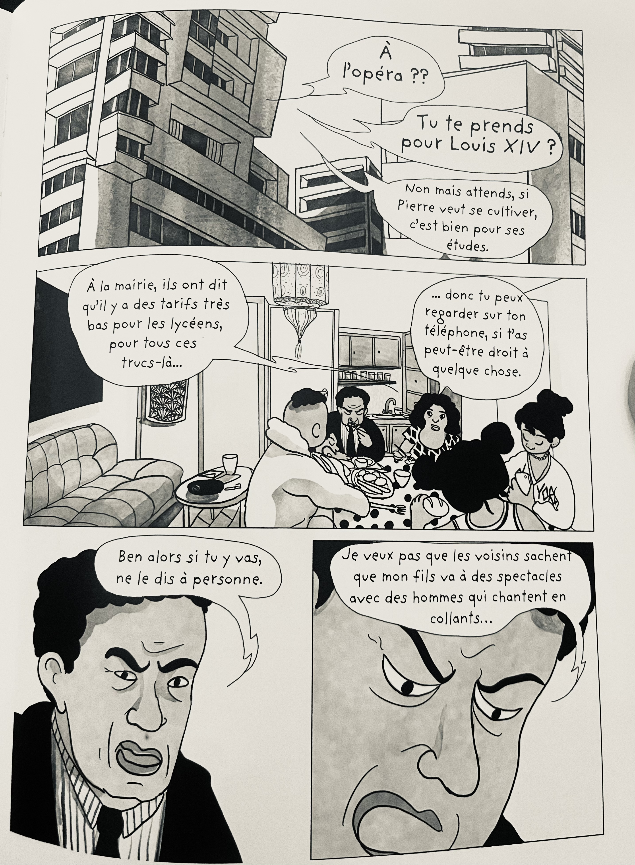
La Distinction, Tiphaine Rivière
librement adapté du livre de Pierre Bourdieu

Slide 11
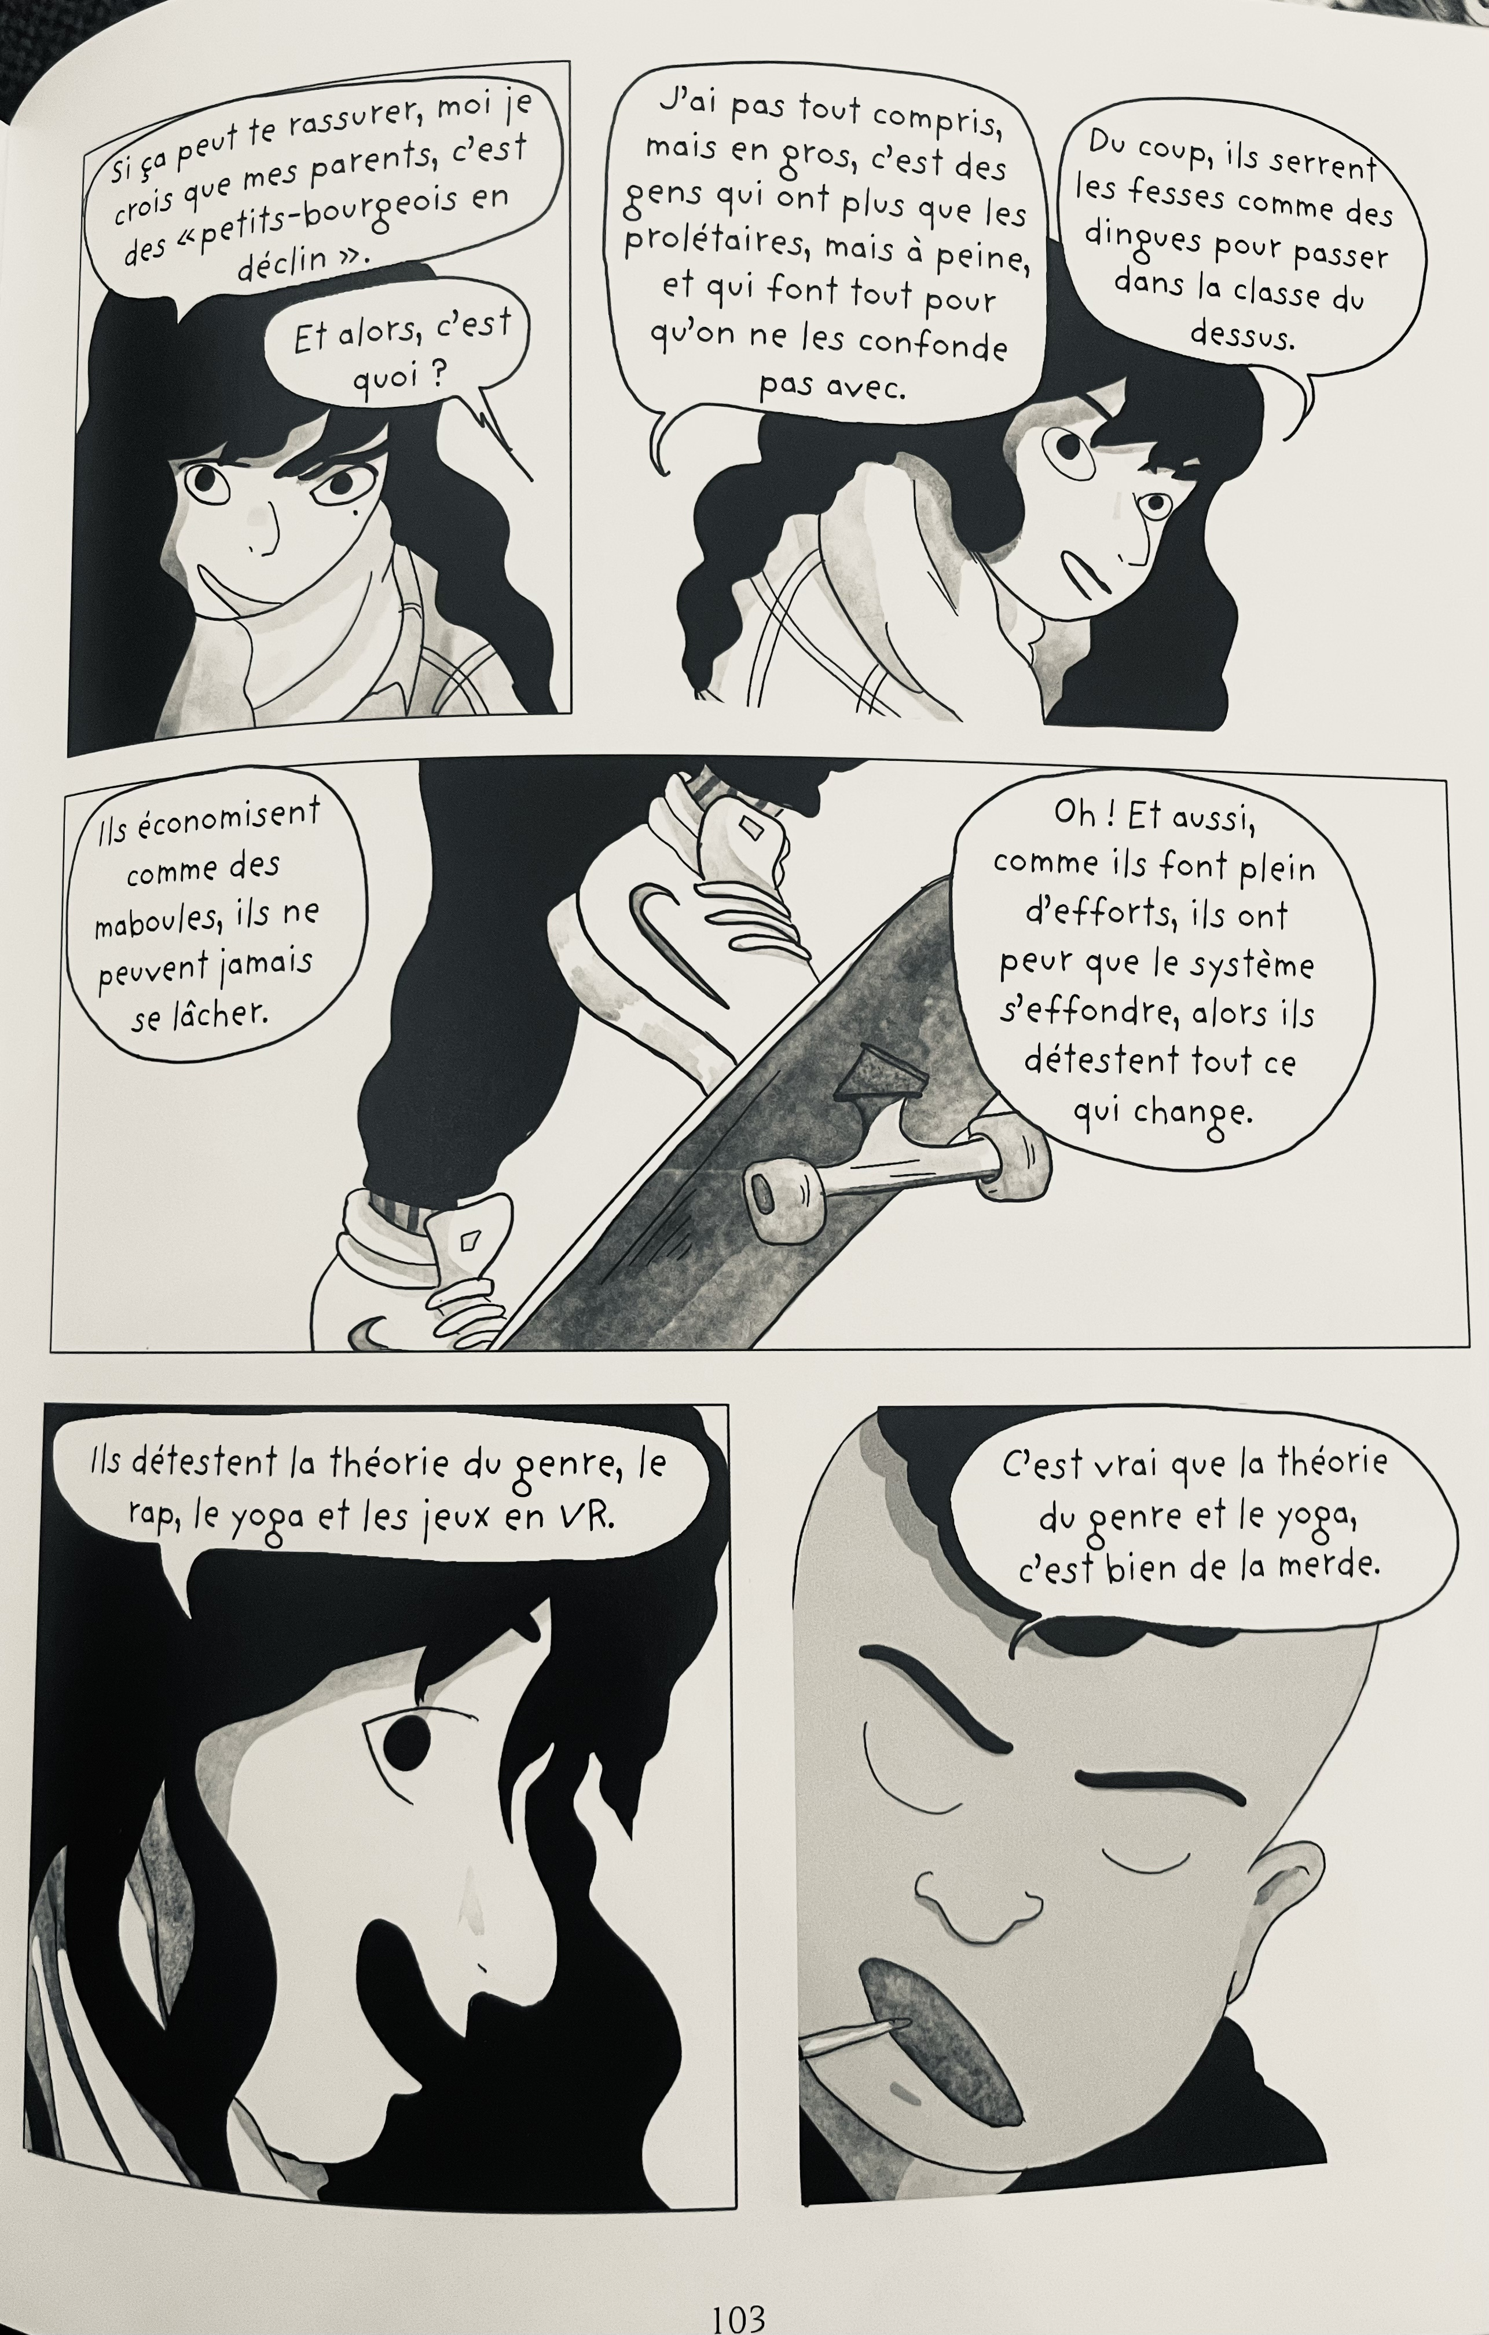
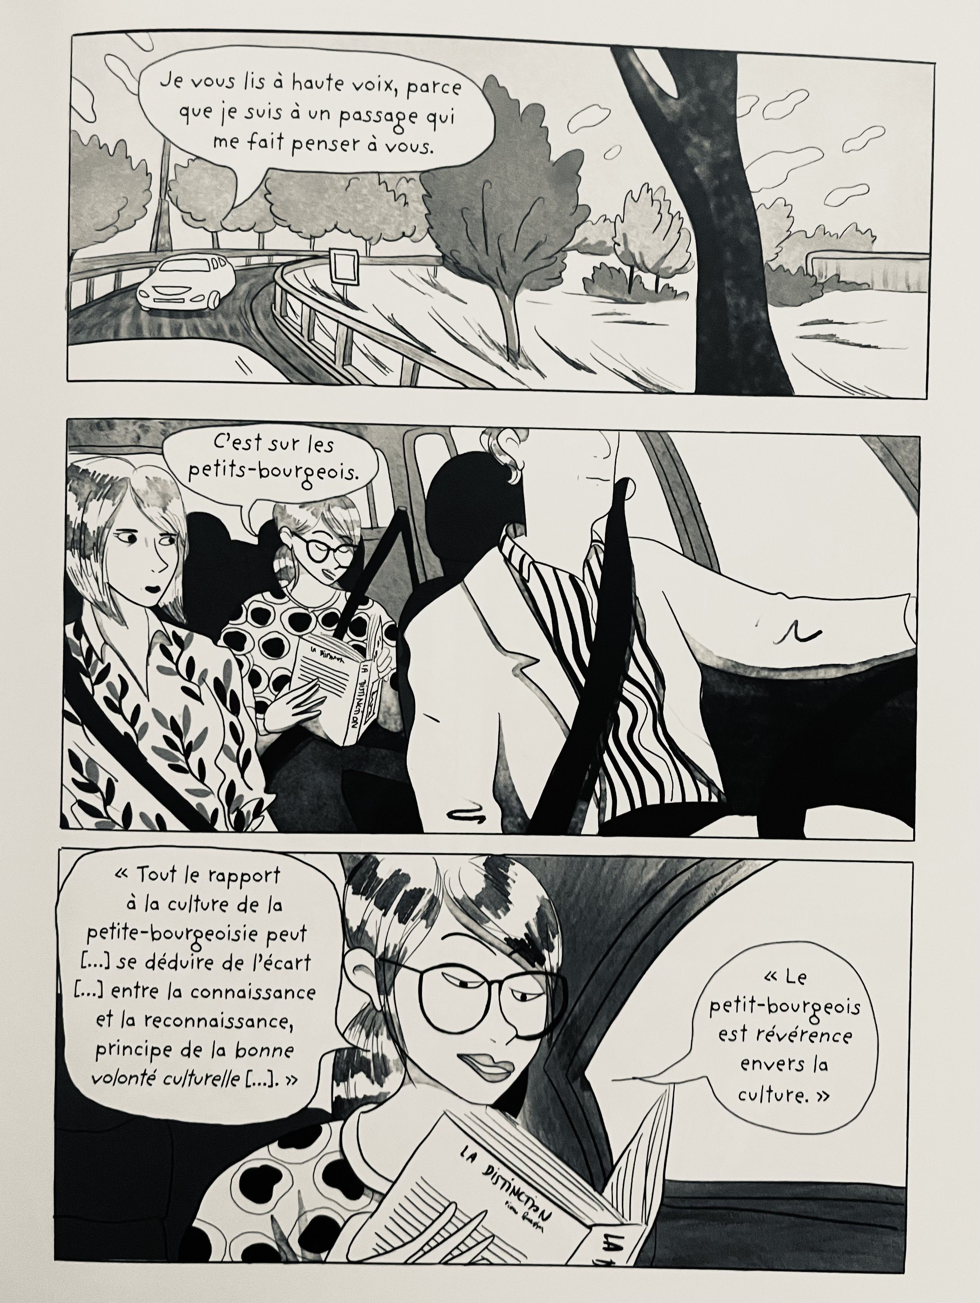
La Distinction, Tiphaine Rivière
librement adapté du livre de Pierre Bourdieu

Slide 12
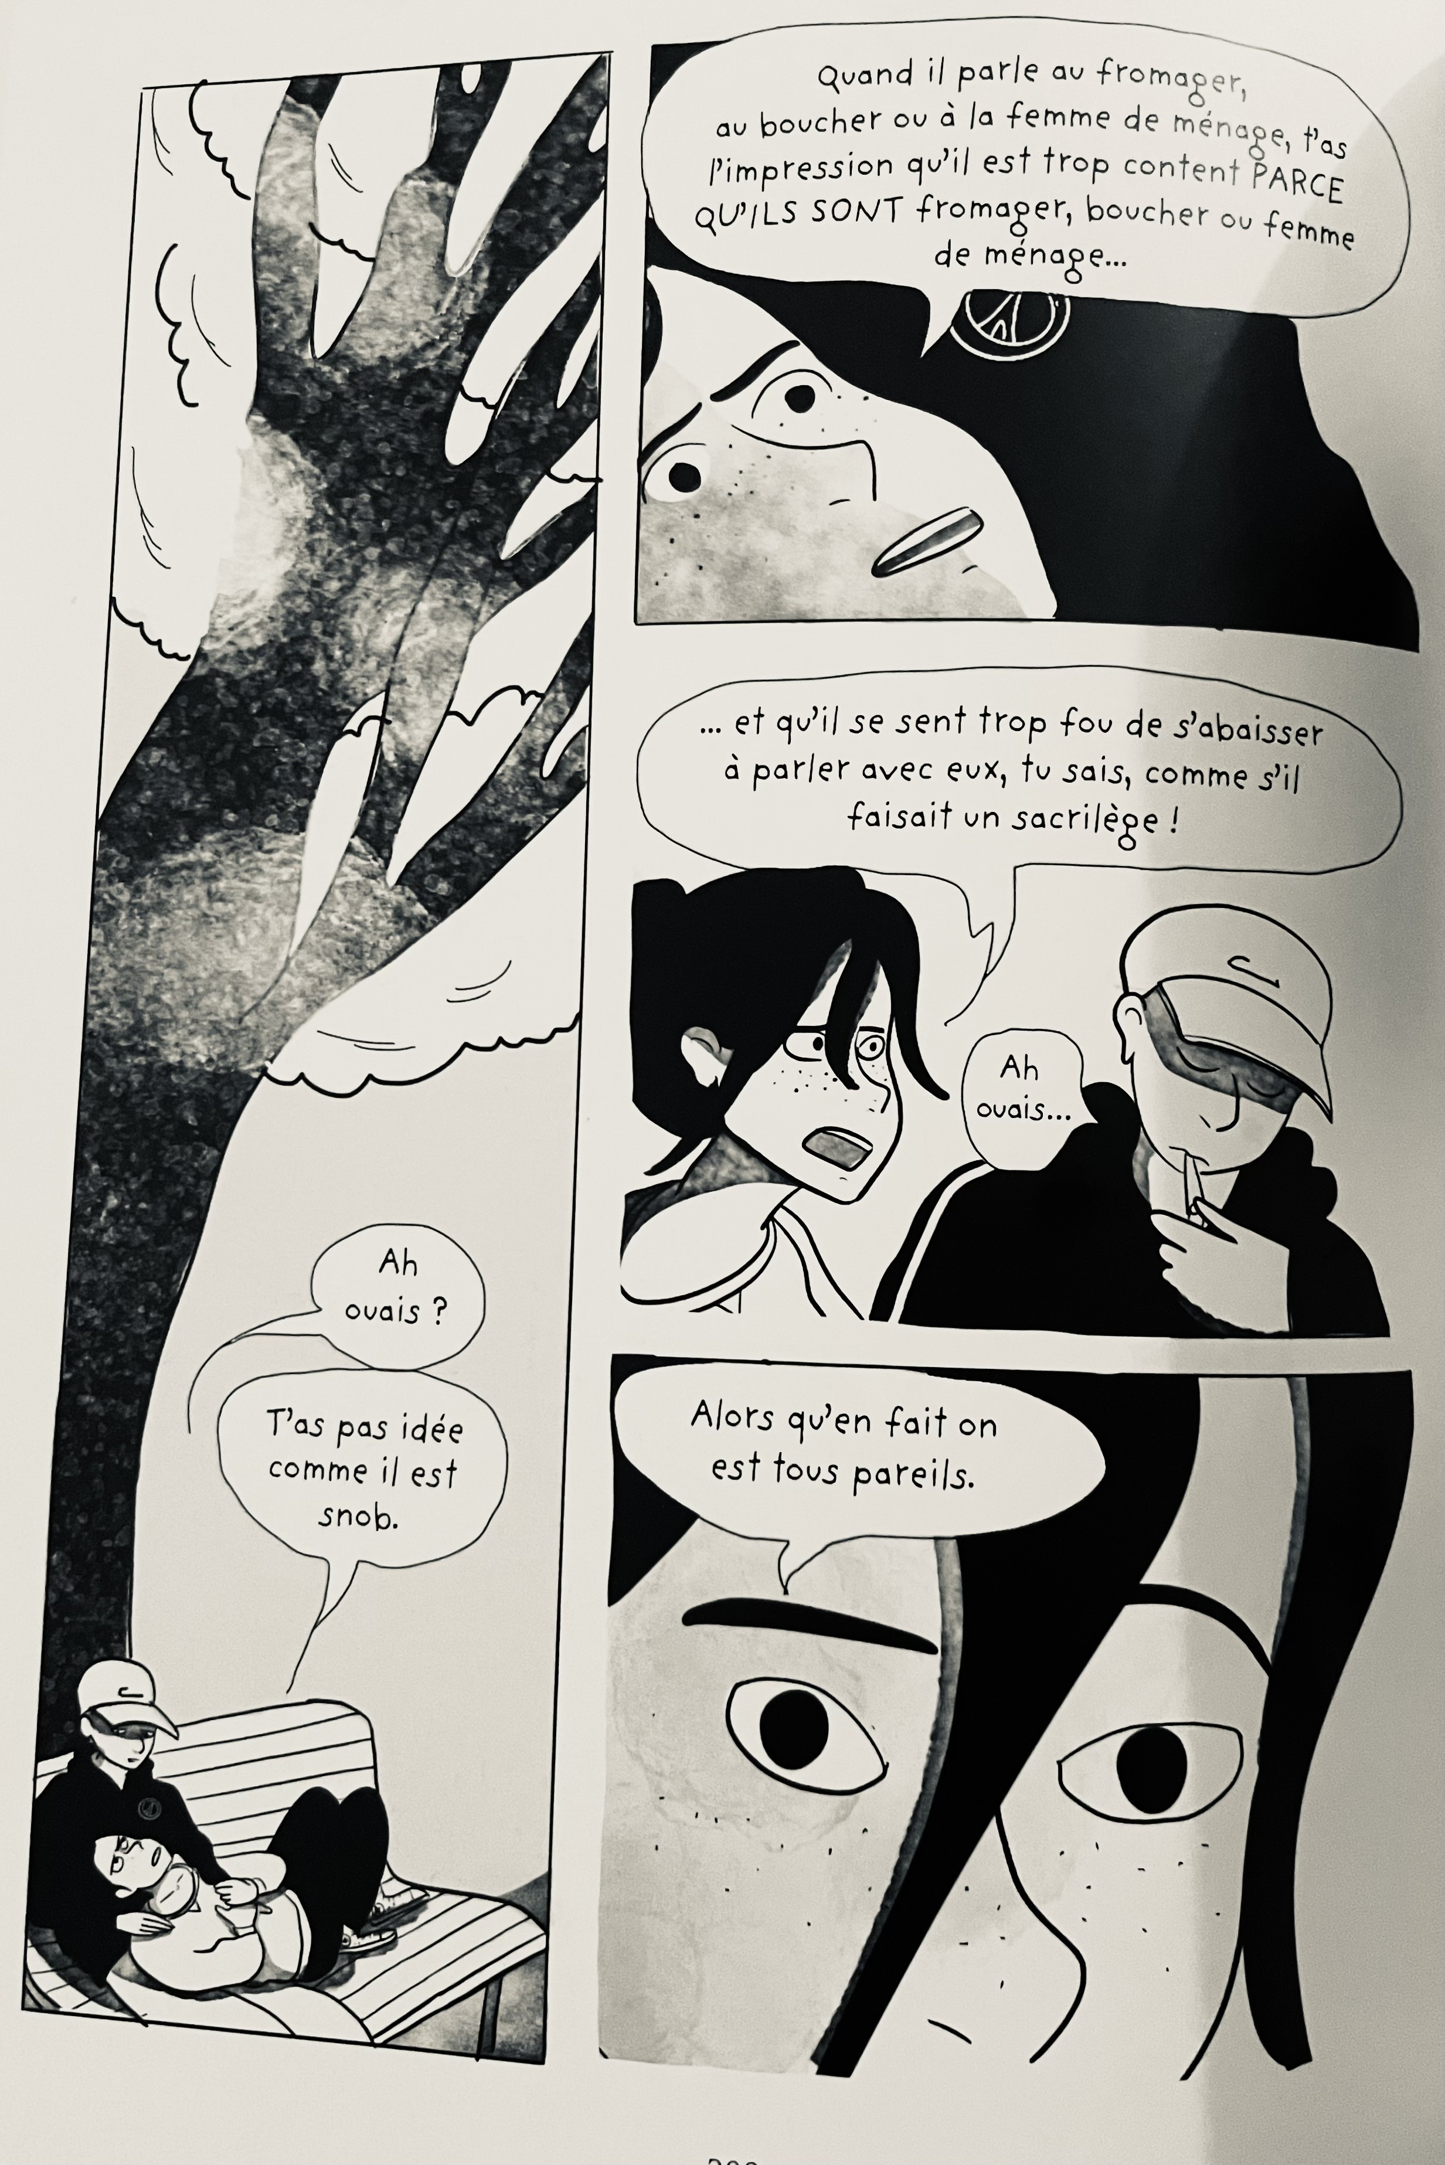
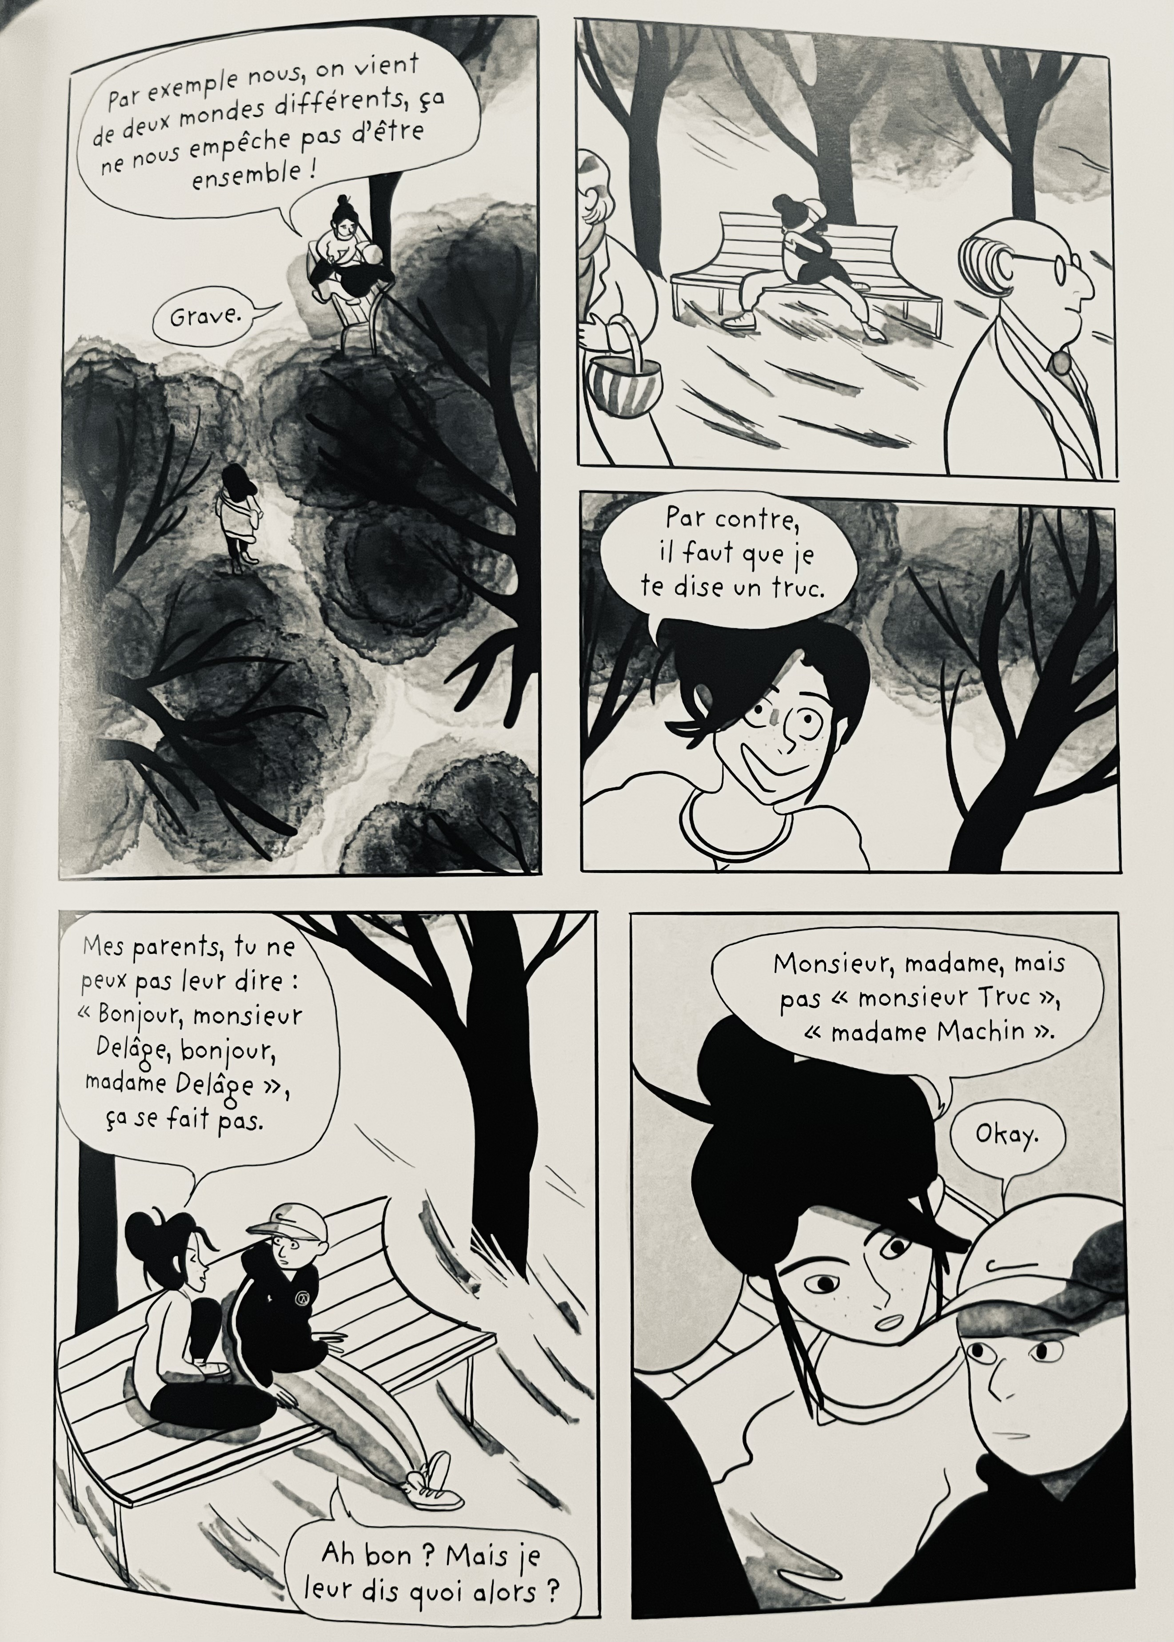
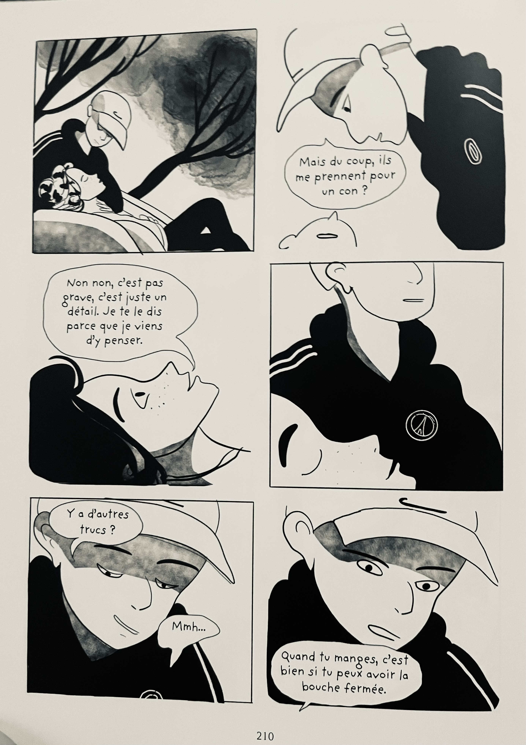
La Distinction, Tiphaine Rivière
librement adapté du livre de Pierre Bourdieu

Slide 13
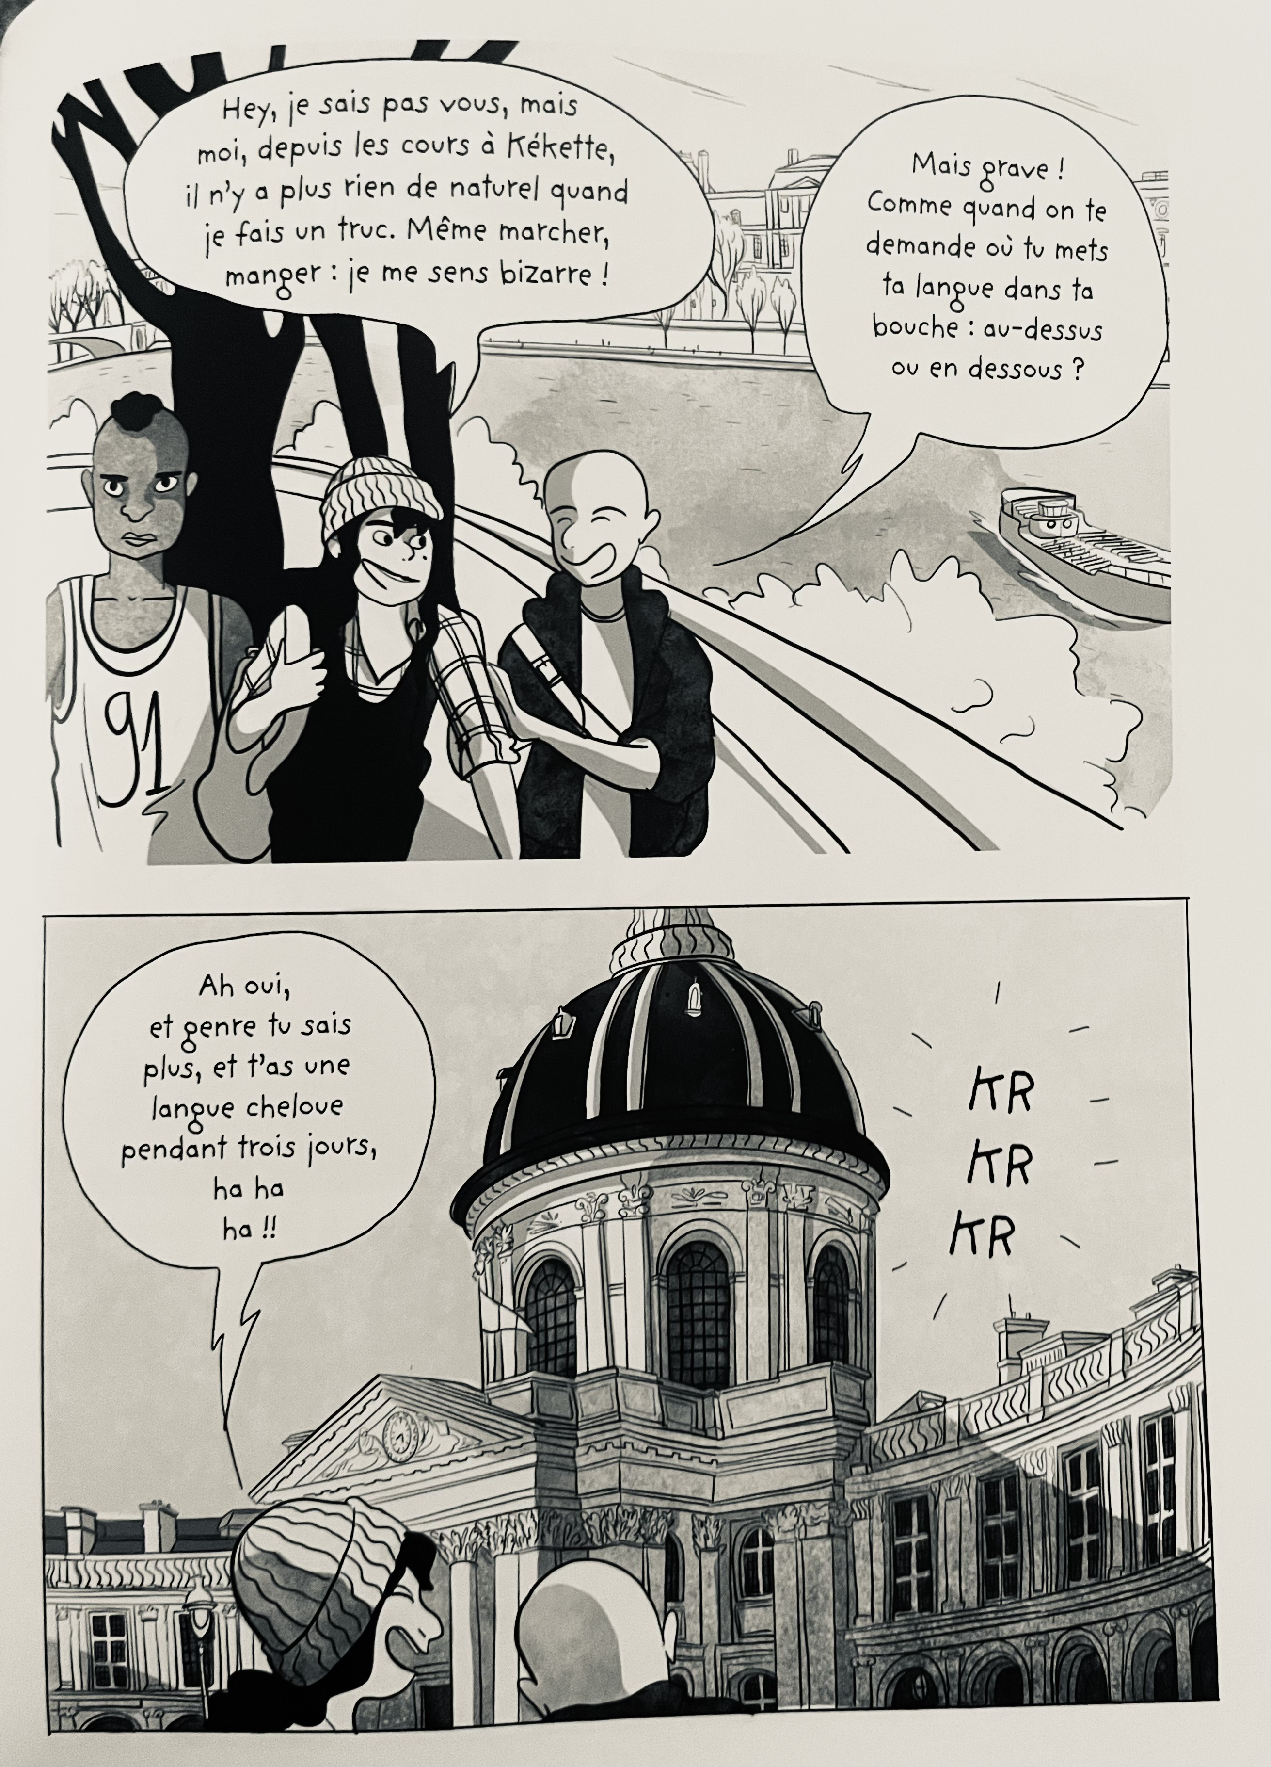
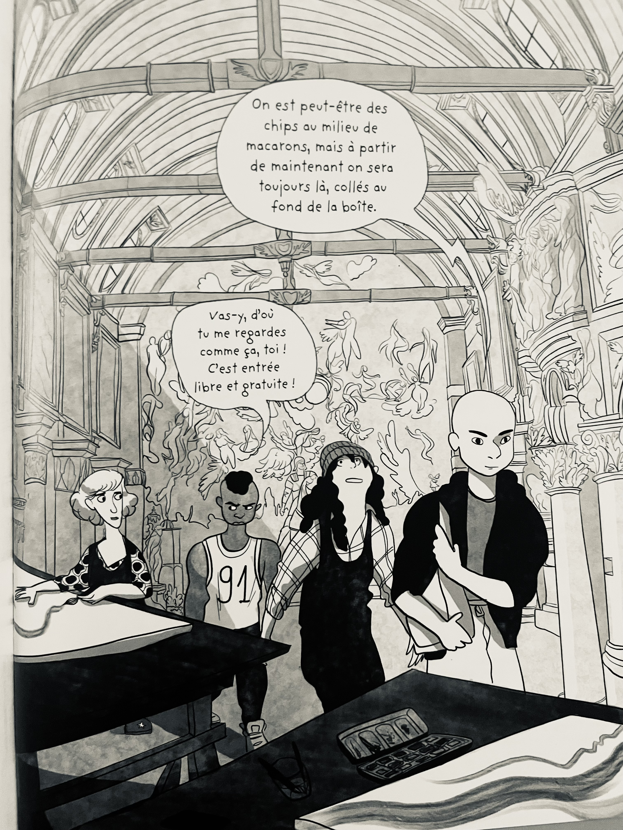
La Distinction, Tiphaine Rivière
librement adapté du livre de Pierre Bourdieu

Slide 14
Pistes d’activités pour rendre compte de sa lecture de l’œuvre
à l’oral / à l’écrit
Activité orale : une lecture émancipatrice ?
2) Activité écrite : transcrire un extrait de bande dessinée en récit
3) Prolongement possible : imaginer la suite de l’histoire Isis / Omar

